Slide 1
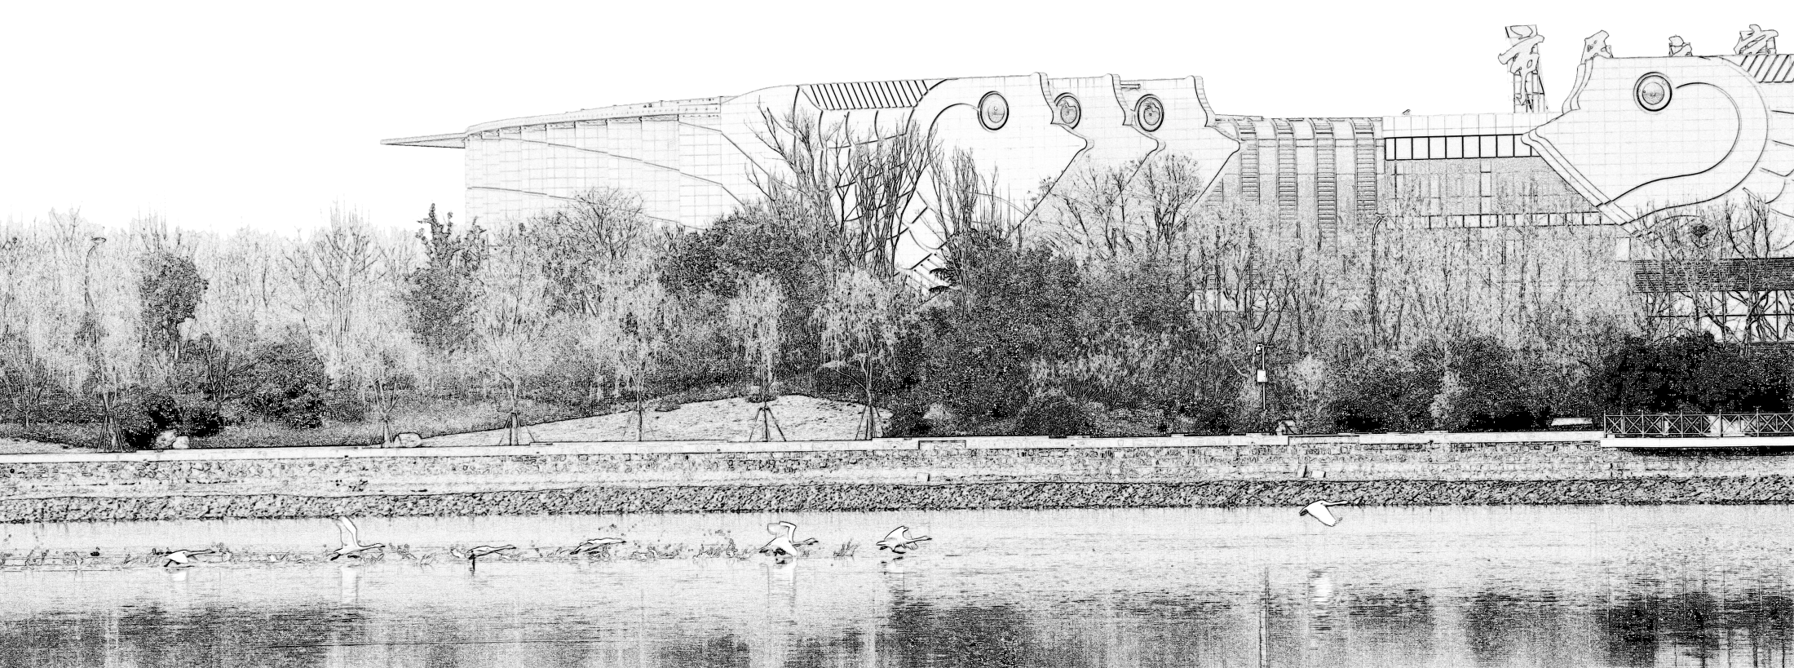
平原示范区区情推介

Slide 2
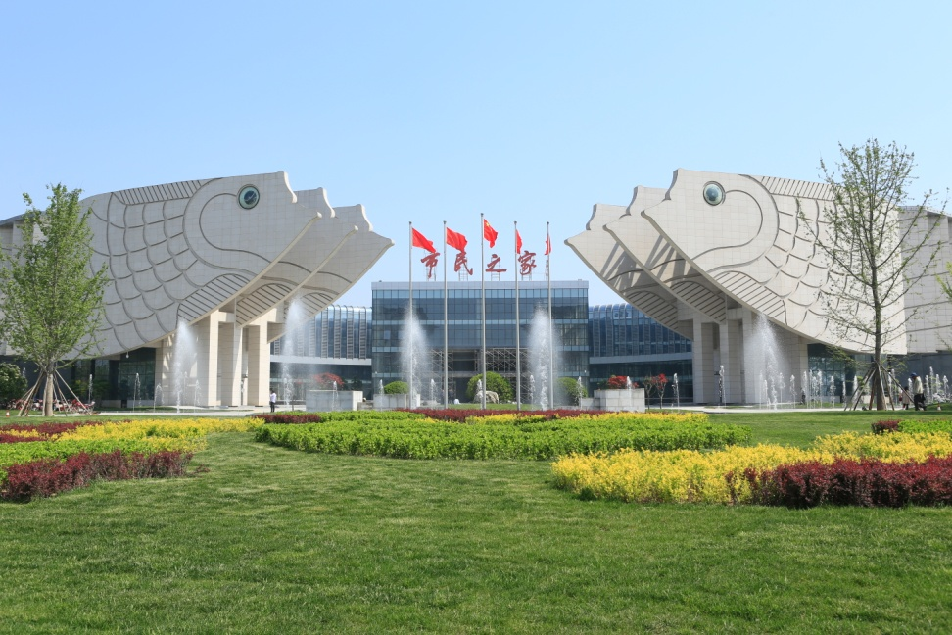
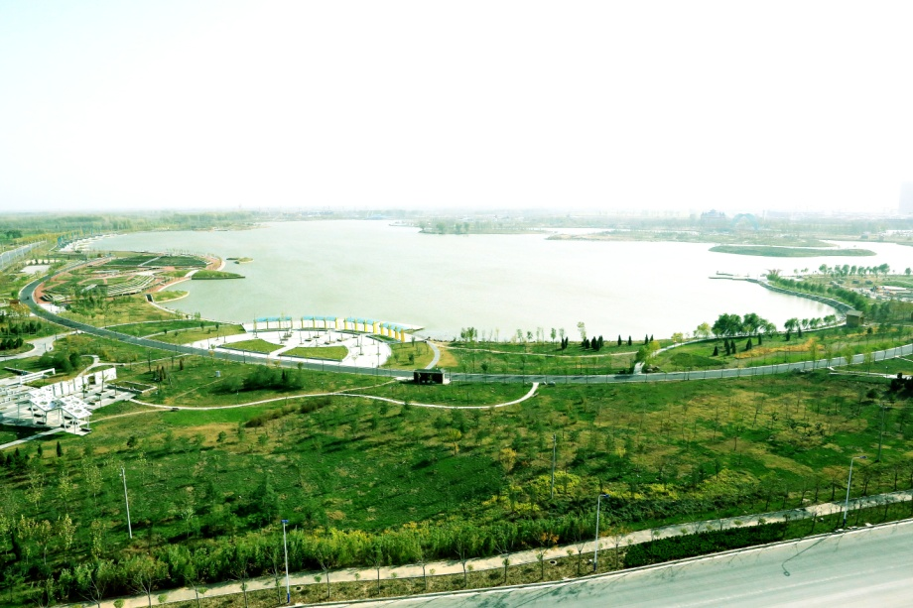
平原示范区基本情况
平原示范区位于新乡市南端，成立于2010年2月，2014年被列入《河南省主体功能区规划》国家级重点开发区域，2016年被批复为郑洛新国家自主创新示范区重要组成部分，是河南省首批确立的科学发展示范区之一，郑州大都市区新兴增长中心，郑新融合发展的桥头堡。现辖5个乡镇、1个办事处、1个农场，区域面积353平方公里，总人口约30万人，其中城市人口约10万人。
平原示范区始终坚持一二三产业复合发展和经济、生态、人居复合发展的理念，坚持高起点规划、高标准建设、高效率推进，力争到2020年建成科技新城、产业基地、田园水乡、农业硅谷，到2030年基本实现城乡一体。

Slide 3
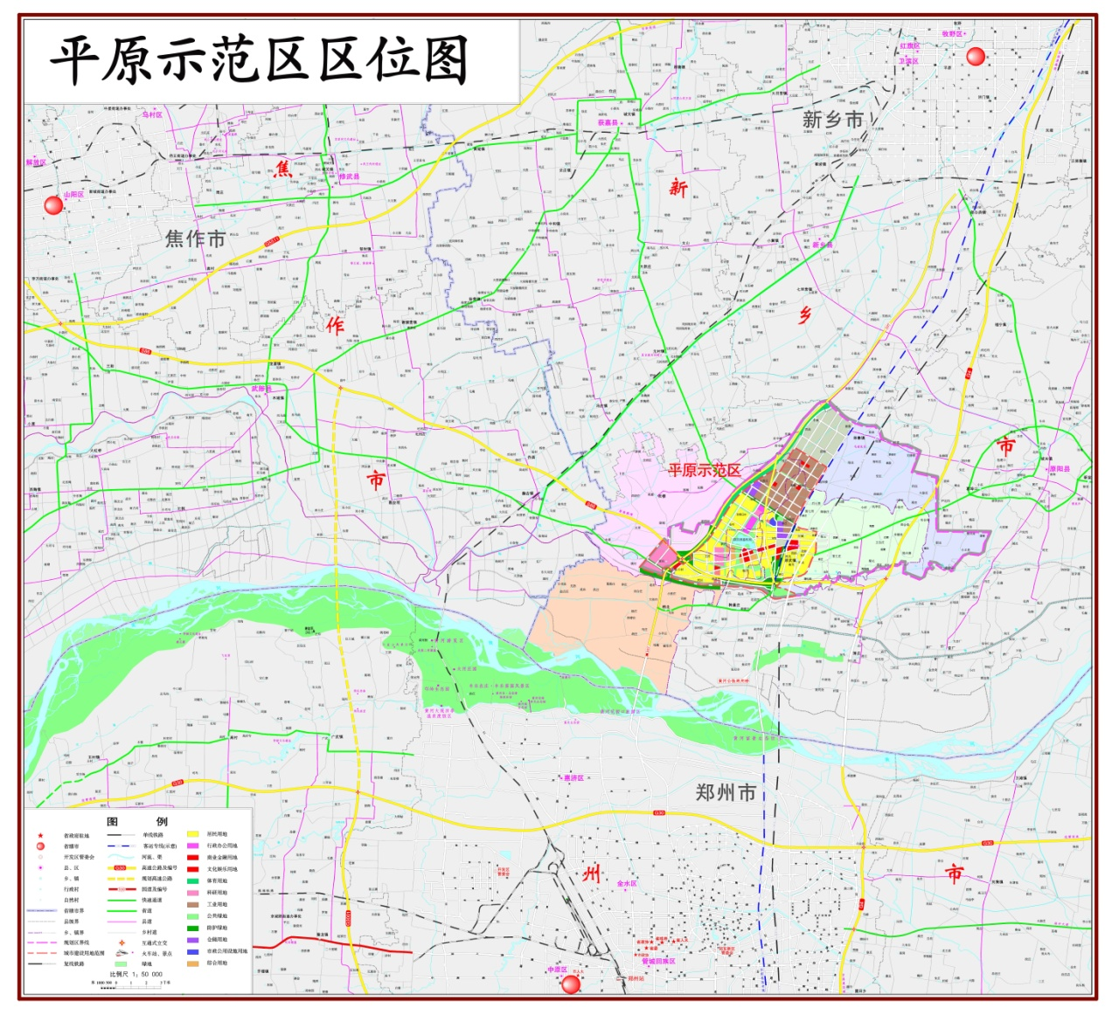
平原示范区发展优势
——区位交通便利
平原示范区位于新乡市南端，与省会郑州一河相望、五桥相连。30分钟可达郑州、新乡市中心，郑州高铁站，40分钟可达新郑国际机场、郑州航空港、郑欧班列货运站。京港澳高速、郑焦晋高速、107国道、327国道、京广高铁、郑济高铁以及规划中的郑新城市轻轨等穿境而过。豫A牌照小客车免费通行郑新黄河大桥。依托便利交通，立足平原示范区，可以布局中原、走向世界。

Slide 4
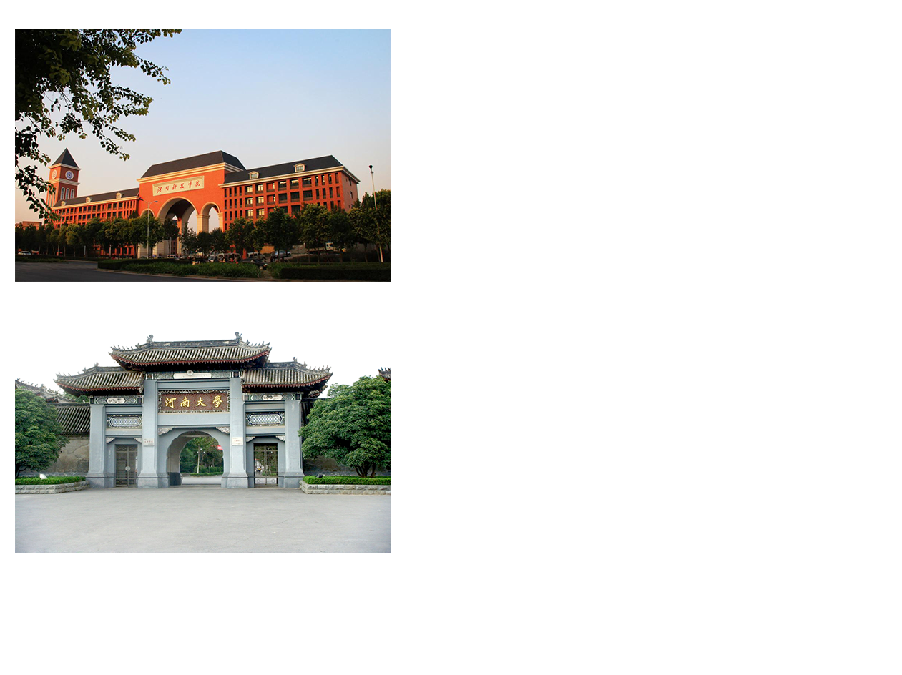
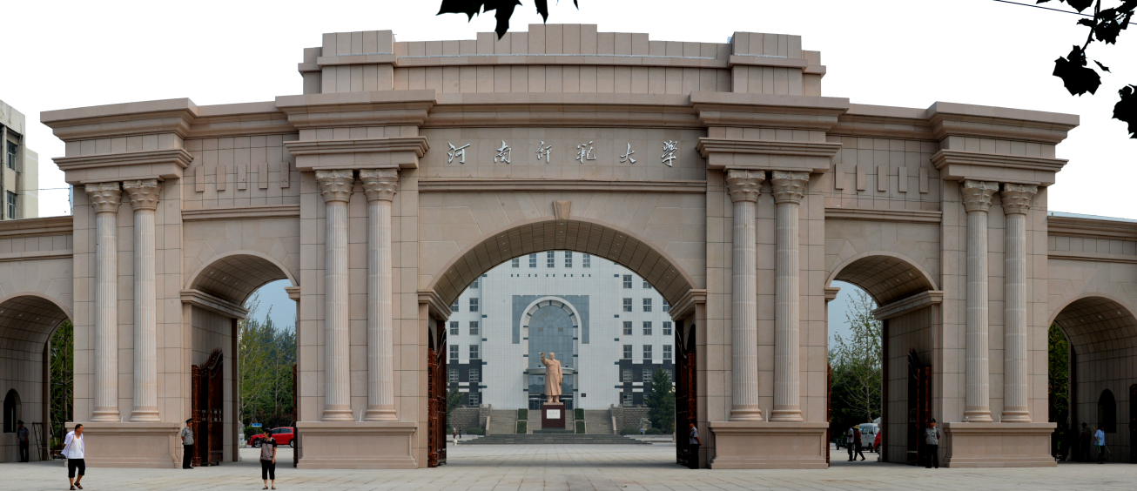
平原示范区产业发展资源与优势
——科技资源丰富
新乡市及示范区周边拥有高等院校80余所，拥有国家级研发中心32家，各类省级研发中心211家，其中重点实验室、实验中心50余家。
平原示范区拥有各级工程技术研究中心、重点实验室等研发平台20余家，其中国家级研发中心5家，省级研发中心8家，可为产业发展提供充足的人力和智力支撑。

Slide 5
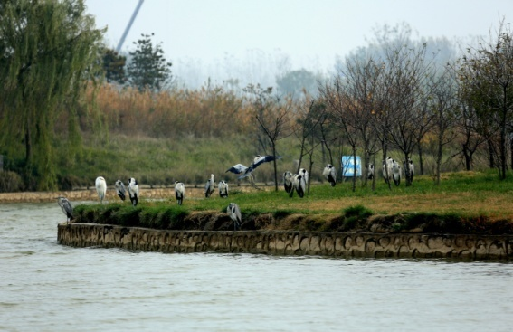
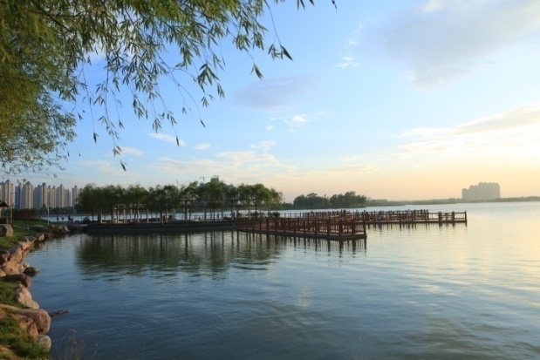
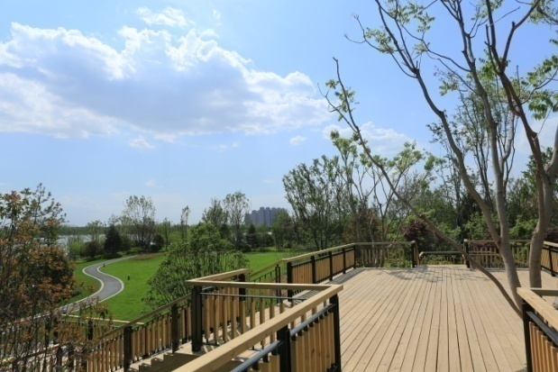
平原示范区产业发展资源与优势
——城市功能完善
平原示范区始终坚持“先规划后建设、先环境后招商、先地下后地上”发展理念，不断完善城市功能，着力打造田园水乡、豫北明珠。区域内水、路、电、气、污水处理、学校、医院等基础配套设施逐步完善。此外，示范区拥有1840亩凤湖等七大湖泊，78公里水系景观，万亩黄河生态湿地、千亩槐林、万亩桃林，构成了天朗气清、生态优美的绿色氧吧。

Slide 6
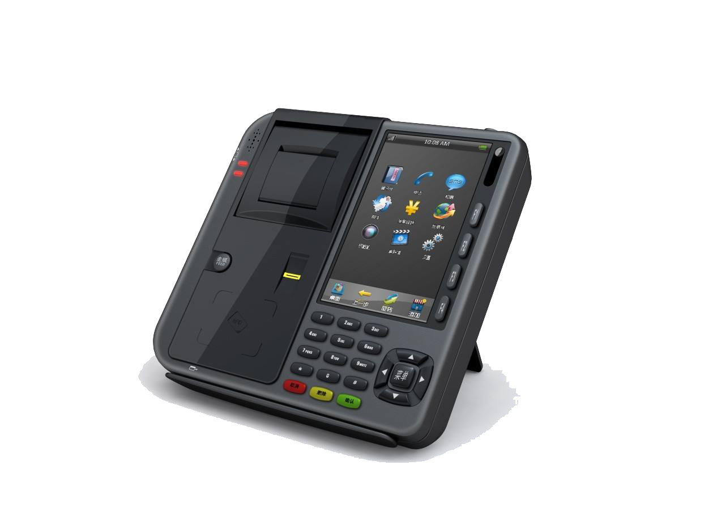
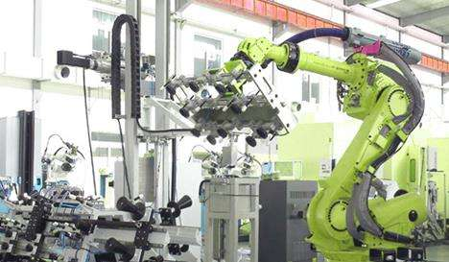
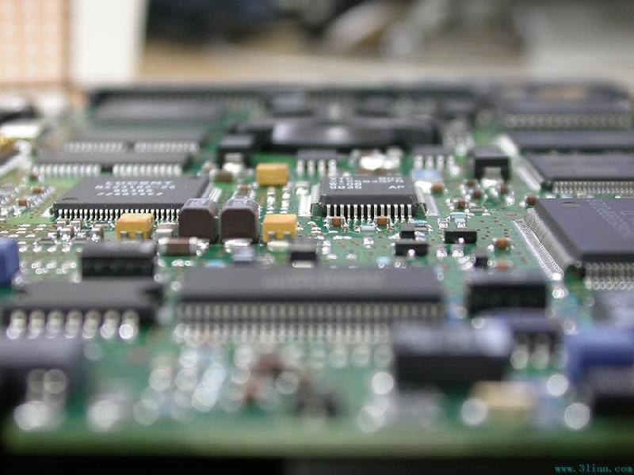
平原示范区产业发展资源与优势
——产业基础雄厚
新乡市是国家重要的电子产品生产中心，2013年被列入河南省智能终端产业基地“一区多点”布局中。全市电子信息产业企业14家，其中规模以上企业7家，科研院所1家。重点产品涉及通信设备、智能终端、北斗导航、应用电子、电子元器件、光伏等6大领域，其中通信设备和电子元器件产品在全国具有较强竞争优势。新乡市、平原示范区已将电子信息、装备制造等先进制造业作为主导产业，将进一步加快产业集聚集群发展。

Slide 7
平原示范区产业发展资源与优势
——后发优势巨大
新乡市着力打造良好的经济发展环境，积极谋划五大国家级平台建设，为新乡市产业发展获得更多优惠的政策、开放的市场、发展的机遇。
郑洛新国家自主创新示范区
全国产业集聚集群创新发展综合改革试点城市
中国制造2025”试点示范城市
新乡平原综合保税区
河南自贸区拓展区
新乡市以大招商开启大开放，长期致力于投资环境的改善，各类软硬件环境日臻完善，新乡口岸、海关、出入境检验检疫等机构完善。
平原示范区抓住河南省大力发展电子信息产业、先进制造业的机遇，规划建设了平原示范区电子信息产业园、装备制造产业园。

Slide 8
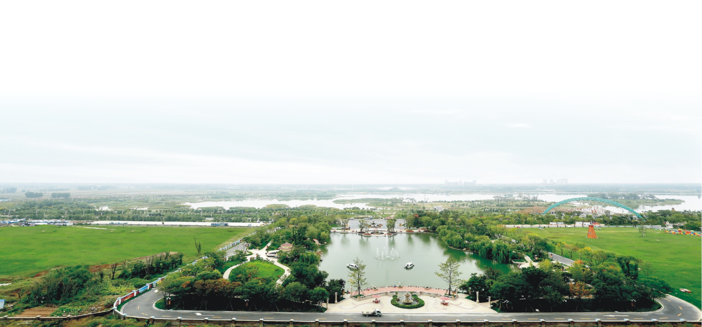
各位嘉宾、朋友们，开放的新乡市欢迎您！开放的平原示范区欢迎您！我们热忱欢迎各位嘉宾前来参观考察、投资兴业，携手并进、共创辉煌。同时，也希望大家一如既往地关注、支持和帮助平原示范区发展。
最后，祝各位嘉宾工作顺利、阖家幸福、万事如意！谢谢大家!

Slide 9
谢谢

